Slide 1

TRƯỜNG ĐẠI HỌC KỸ THUẬT CÔNG NGHIỆP – ĐẠI HỌC THÁI NGUYÊN KHOA CƠ KHÍ – BỘ MÔN CƠ ĐIỆN TỬ
BUỔI BẢO VỆ ĐỒ ÁN
THIẾT KẾ HỆ THỐNG ĐO CƠ ĐIỆN TỬ
NĂM HỌC 2021 - 2022
Thái Nguyên ,ngày 22 tháng 12 năm 2022

Slide 2


TRƯỜNG ĐẠI HỌC KỸ THUẬT CÔNG NGHIỆP KHOA CƠ KHÍ – BỘ MÔN CƠ ĐIỆN TỬ
ĐỒ ÁN MÔN HỌC
THIẾT KẾ HỆ THỐNG ĐO CƠ ĐIỆN TỬ
Tên đề tài: Thiết kế hệ thống đo mực nước
Giáo viên hướng dẫn : TS.Nguyễn Đăng Hào
Sinh viên thực hiện: Vũ Văn Đạt _ K185520114061 -K54CDT.02
Đoàn Quốc Cường _ K185520114060 -K54CDT.02

Slide 3

SỰ CẦN THIẾT CỦA ĐO LƯỜNG
Cuộc sống sẽ như nào nếu không đo lường?

Slide 4


Tại sao phải đo mức chất lỏng?
Ứng dụng
Tại sao phải đo mức chất lỏng?
Nhu cầu sử dụng của các hệ thống xử lý tự động tinh vi, nhu cầu kiểm soát quy trình ngày càng chặt chẽ hơn và môi trường quy định ngày càng nghiêm ngặt yêu cầu cần phải có các hệ thống đo mức chính xác và đáng tin cậy.
Độ chính xác của phép đo mức được cải thiện giúp giảm sự biến đổi của quá trình hóa học, dẫn đến chất lượng sản phẩm được nâng cao, giảm chi phí và ít lãng phí hơn.
Ứng dụng của đo mức chất lỏng
Ứng dụng kiểm soát mức đóng một vai trò quan trọng trong nhiều ứng dụng trong công nghiệp bao gồm đo mức chất lỏng trong các bể vận chuyển, bể chứa và bể xử lý nước, cũng như trong các ngành công nghiệp hóa dầu để cảm nhận chất lỏng như xăng, dầu diesel và các loại nhiên liệu khác.
Đo mức chất lỏng rất quan trọng trong các ứng dụng gia đình bao gồm các thiết bị điện tử như máy lọc nước, thiết bị bay hơi nước, máy hấp, hệ thống giám sát nồi hơi, hệ thống sưởi, máy giặt, bàn là hơi nước, máy ép nước trái cây, máy pha cà phê tự động, v.v.

Slide 5
TỔNG QUAN VỀ HỆ THỐNG ĐO CƠ ĐIỆN TỬ
1.1Hệ thống đo cơ điện tử là gì ?
Hệ thống đo cơ điện tử là một thiết bị gồm để đo đạc các tín hiệu cần đo ví dụ như: Ánh sáng, độ ẩm, nhiệt độ, áp suất, lưu lượng… các tín hiệu này được cảm thụ qua một cảm biến sơ cấp sau đó qua thiết bị chuyển đổi tín hiệu đến bộ sử lý để gia công tín hiệu thu được và sau cùng là được hiển thị hoặc đưa vào lưu trữ.
1.2 Tổng quan về chức năng của đối tượng cần thiết kế
Mục đích của đề tài : Đo mực nước, nhiệt độ trong bình chứa giúp cho quá trình giám sát sản xuất nhanh hơn, tốt hơn, đảm bảo lượng nước luôn đạt được như yêu cầu nhằm tiết kiệm thời gian.
Yêu cầu của hệ thống đo :. + Dải đo mức chất môi : 0 – 15 cm ( +_ 0.3cm) độ phân giải
+ Dải đo nhiệt độ : 10-100 độ C ( +_ 0.5 độ C)
+ Hệ thống đo tích hợp đo nhiệt độ và đo mức chất môi
+Hiển thị và giám sát trên điện thoại di động
+Hiển thị kết quả trên LCD
+Có chức năng cảnh báo khi mực nước vượt quá mức cho phép

Slide 6
LỰA CHỌN PHƯƠNG PHÁP DÙNG CẢM BIẾN ÁP SUẤT
Một số phương pháp đo mức:
1.Đo mức nước cảm biến siêu âm
2.Đo mực nước bằng cảm biến điện dung
3.Đo mực nước bằng cảm biến thủy tĩnh
4.Đo mức nước bằng cảm biến radar dẫn sóng
=>Lựa chọn phương pháp dùng cảm biến áp suất
*Ưu điểm của phương pháp đo áp suất xác định mức nước:
Phương pháp lắp đặt đơn giản, dễ tính toán chính xác mực nước trong đường ống.
Giá thành cảm biến rẻ, có thể mua ở mọi nơi một cách thuận lợi.
Cảm biến có độ nhạy cao, đảm bảo thông số chính xác, đo đạc dễ dàng giúp hệ thống vận hành ổn định.
*Hạn chế khi áp dụng phương pháp đo áp suất:
Phương pháp đo cảm biến áp suất yêu cầu cần đảm bảo không gian kín để đo thông số một cách chính xác.
Phương pháp cần lắp đặt thêm thiết bị hiển thị thông tin áp suất, đưa thông tin về PLC để xử lý.

Slide 7

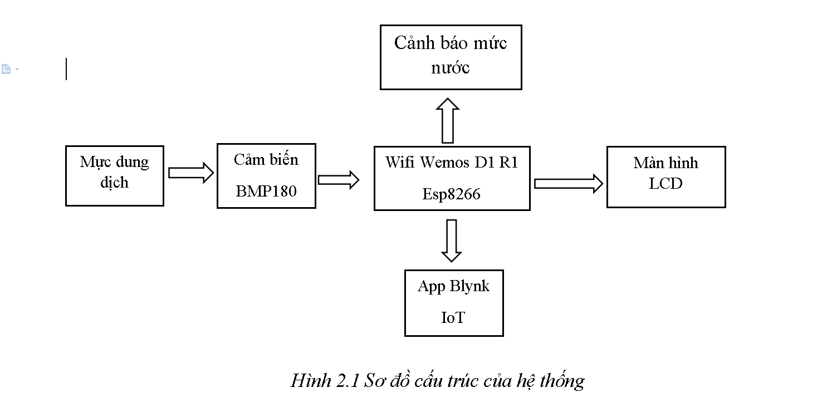
CHƯƠNG II: THIẾT KẾ HỆ THỐNG ĐO MỨC NƯỚC
2.1. Sơ đồ khối của hệ thống

Slide 8
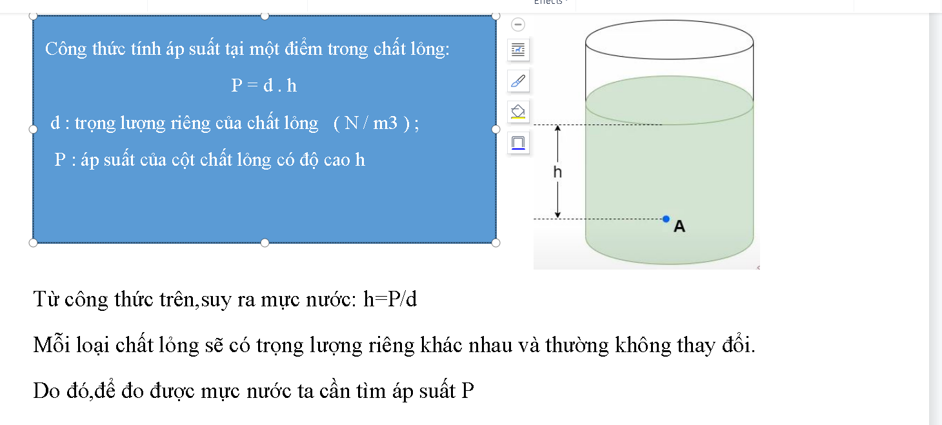
2.2. Nguyên lý đo mực nước
Cơ sở lý thuyết :

Slide 9

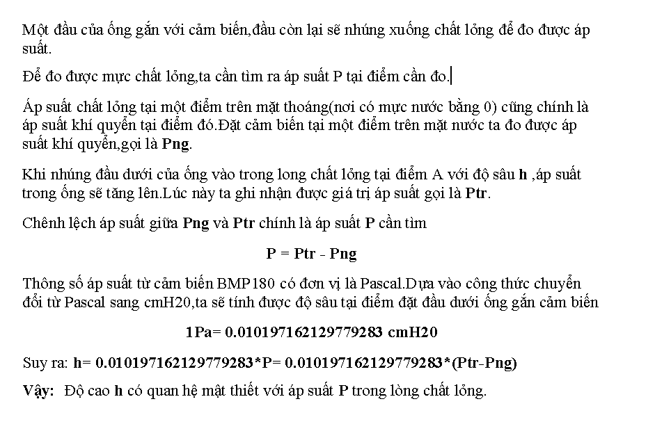
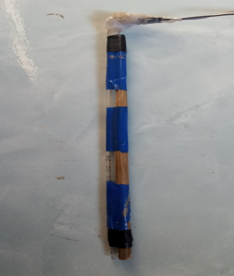
Nguyên lí đo :

Slide 10
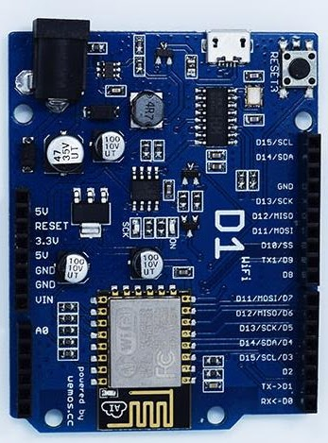
TỔNG QUAN VỀ CÁC THIẾT BỊ SỬ DỤNG TRONG HỆ THỐNG
1. Bo mạch Wifi Wemos D1 R1 Esp8266
Vi điều khiển: ESP8266EX
Điện áp hoạt động: 3.3V
Số chân I/O: 11 (tất cả các chân I/O đều có Interrupt/PWM/I2C/One-wire, trừ chân D0)
Số chân Analog Input: 1 (điện áp vào tối đa 3.3V)
Bộ nhớ Flash: 4MB
Điện áp vào: 9-24V
Điện áp ra: 5V – Dòng max: 1A
Giao tiếp: Cable Micro USB
Wifi: 2.4 GHz
Hỗ trợ bảo mật: WPA/WPA2
Tích hợp giao thức TCP/IP
Kích thước: 68.6mm x 53.4mm (2.701″ x 2.102″)
Lập trình trên các ngôn ngữ: C/C++, Micropython, NodeMCU – Lua..

Slide 11
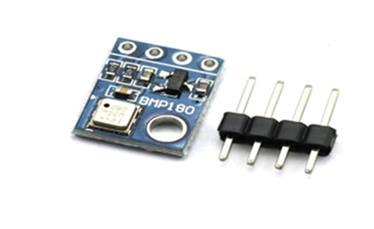
2. Cảm biến áp suất BMP180
Cảm biến áp suất BMP180 có chức năng đo áp suất,nhiệt độ của môi trường. Cảm biến kết hợp với vi điều khiển để đọc dữ liệu áp suất đo được, chuyển đổi áp suất thành độ cao tương ứng, do đó có thể dùng cho việc xác định độ cao của mực nước.
Cảm biến BMP180 có thể đo được áp suất trong khoảng 300 ~ 1100hPa.
Thiết bị hoạt động với dòng điện nhỏ, khoảng 0.3uA rất thích hợp cho các thiết bị sử dụng pin.

Slide 12
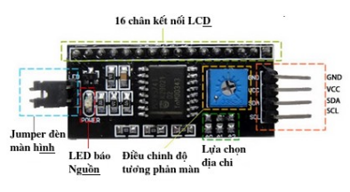
2.3.4. Module chuyển đổi I2C
LCD có quá nhiều chân gây khó khăn trong quá trình kết nối và chiếm dụng nhiều chân của vi điều khiển?
Module chuyển đổi I2C cho LCD sẽ giải quyết vấn đề này, thay vì sử dụng tối thiểu 6 chân của vi điều khiển để kết nối với LCD (RS, E, D7, D6, D5 và D4) thì với module chuyển đổi chỉ cần sử dụng 2 chân (SCL, SDA) để kết nối.
Module chuyển đổi I2C hỗ trợ các loại LCD sử dụng driver HD44780(LCD 1602, LCD 2004, … ), kết nối với vi điều khiển thông qua giao tiếp I2C, tương thích với hầu hết các vi điều khiển hiện nay.
Thông số kỹ thuật:
+ Điện áp hoạt động: 2.5-6V DC
+ Hỗ trợ màn hình: LCD1602,1604,2004 (driver HD44780)
+ Giao tiếp: I2C
+ Địa chỉ mặc định: 0X27 (có thể điều chỉnh bằng ngắn mạch chân A0/A1/A2)
+ Kích thước: 41.5mm(L)x19mm(W)x15.3mm(H)
+ Trọng lượng: 5g
+ Tích hợp Jump chốt để cung cấp đèn cho LCD hoặc ngắt
+ Tích hợp biến trở xoay điều chỉnh độ tương phản cho LCD

Slide 13
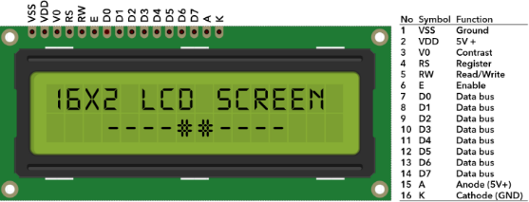
2.3.5. Màn hình hiển thị LCD 16x2
LCD có chức năng nhận hoặc truyền tín hiệu từ vi điều khiển và hiển thị trạng thái ra màn hình.

Slide 14
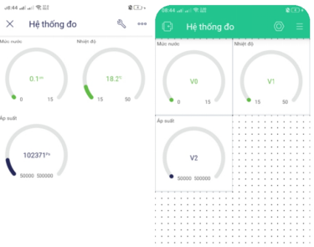
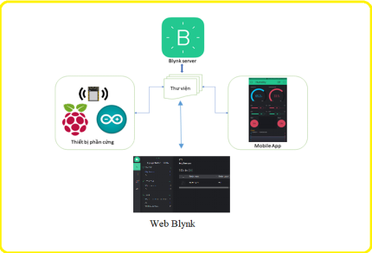
2.4. Giới thiệu về app Blynk IoT và lập trình cho vi điều khiển
2.4.1. Giới thiệu về app Blynk IoT
- Blynk IoT là một phần mềm có thể điều khiển các thiết bị phần cứng từ xa, hiển thị dữ liệu cảm biến, lưu trữ dữ liệu, … và nhiều điều thú vị khác.
- Hiện tại thì Blynk IoT hỗ trợ 2 nền tảng là Android và IOS. Chúng ta có thể search Blynk IoT trên AppStore và GooglePlay và trong đồ án lần này, chúng em sẽ sử dụng phần mềm này để giám sát mực nước và nhiệt độ trong nước.

Slide 15
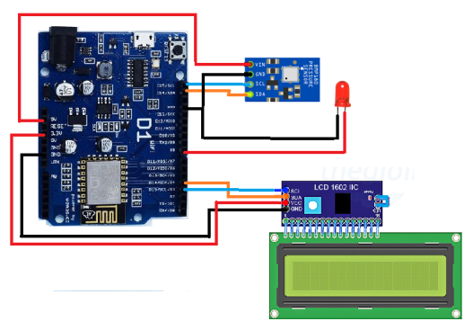
CHƯƠNG III : THỬ NGHIỆM VÀ HIỆU CHỈNH HỆ THỐNG
3.1 Sơ đồ đấu nối thiết bị

Slide 16
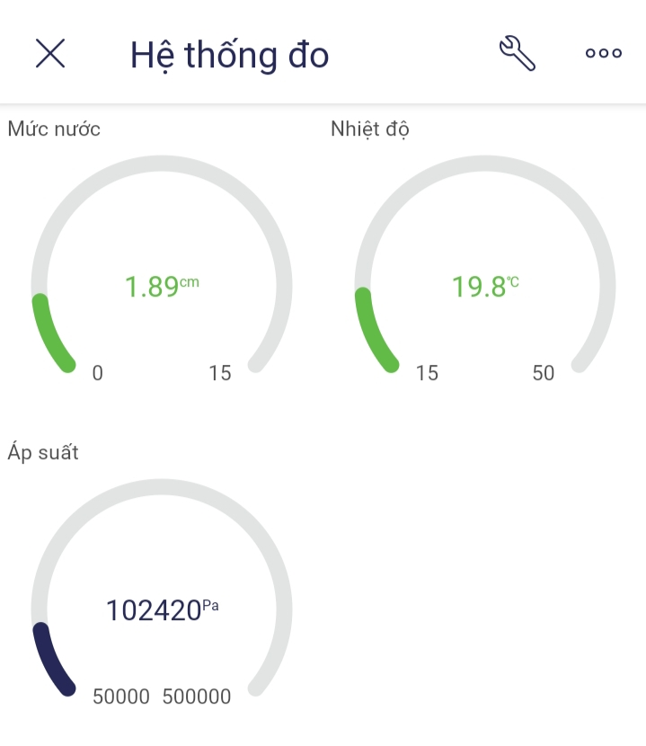
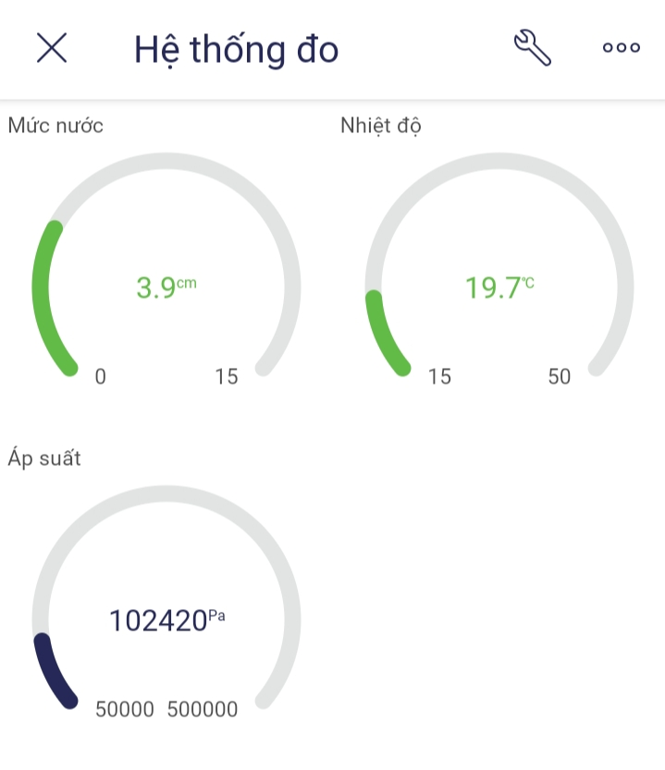
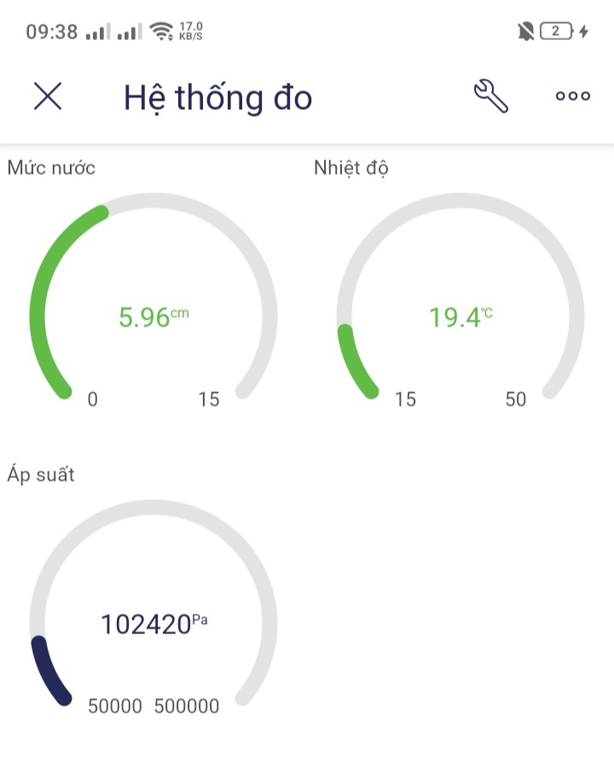
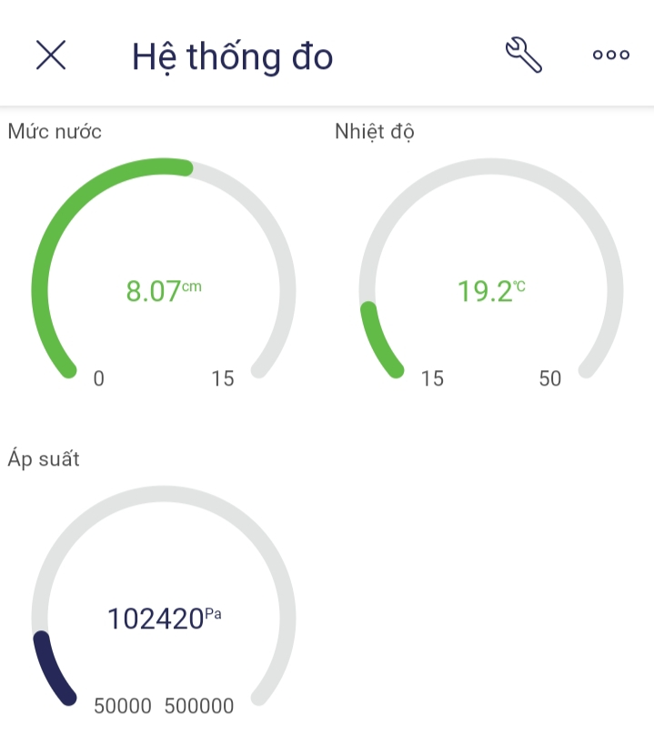
Tổng hợp đo mức tại một số vị trí

Slide 17
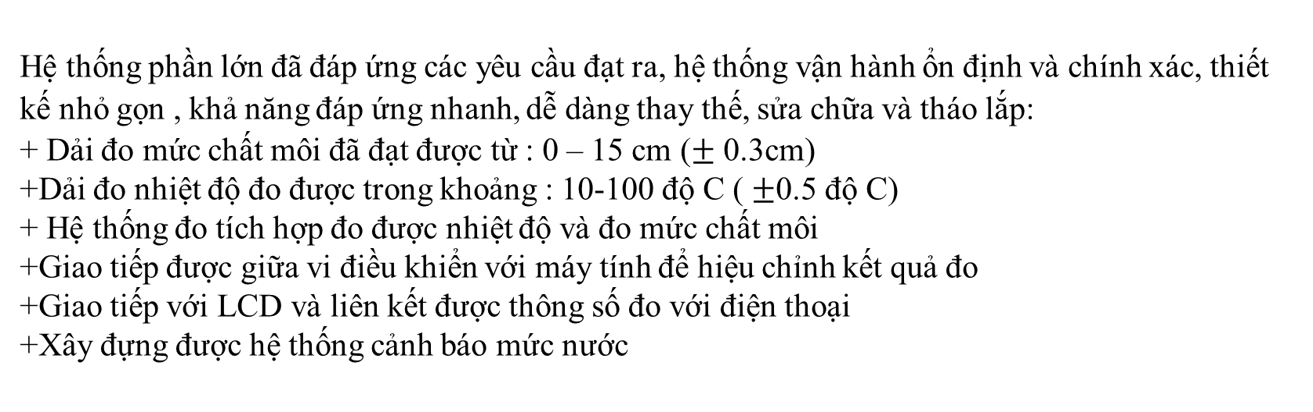
TỔNG KẾT ĐỒ ÁN
Những việc đã làm được:
Hệ thống phần lớn đã đáp ứng các yêu cầu đạt ra, hệ thống vận hành ổn định và chính xác, thiết kế nhỏ gọn , khả năng đáp ứng nhanh, dễ dàng thay thế, sửa chữa và tháo lắp:
+ Dải đo mức chất môi đã đạt được từ : 0 – 15 cm ($±$ 0.3cm)
+Dải đo nhiệt độ đo được trong khoảng : 10-100 độ C ( $±$0.5 độ C)
+ Hệ thống đo tích hợp đo được nhiệt độ và đo mức chất môi
+Giao tiếp được giữa vi điều khiển với máy tính để hiệu chỉnh kết quả đo
+Giao tiếp với LCD và liên kết được thông số đo với điện thoại
+Xây đựng được hệ thống cảnh báo mức nước
Những việc chưa làm được:
Những việc chưa làm được cũng là những vấn đề cần khắc phục:
+ Hệ thống bị giảm áp suát do đầu dò cảm biến lắp chưa được kín
Giải pháp:
+ Lắp cảm biến sử dụng zoong cao su

Slide 18
Xin chân thành cảm ơn các thầy cô giáo cùng toàn thể các bạn đã lắng nghe!

